Slide 1

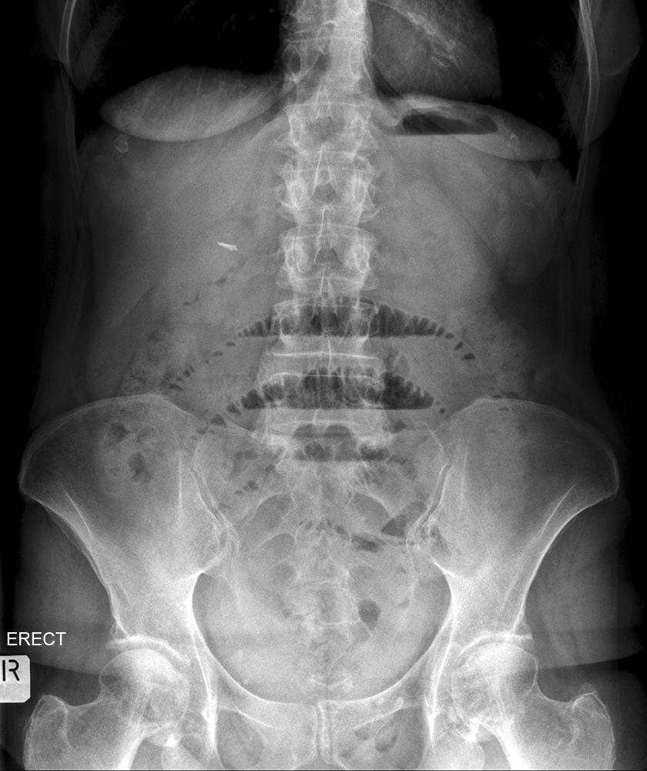
X QUANG BỤNG (abdominal x-rays)
BS Đỗ Phạm Minh Ngọc
PGS. TS. Lê Văn Phước.

Slide 2




NỘI DUNG
Giá trị – chỉ định.
Kĩ thuật
Trình tự phân tích phim.
Case minh họa

Slide 3
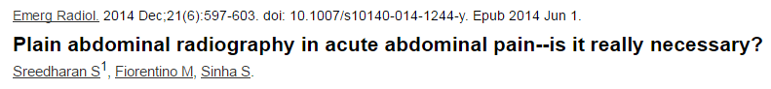
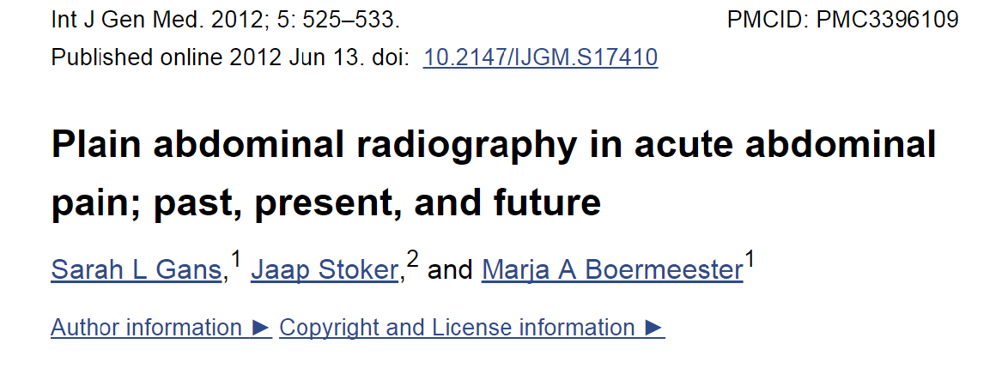
GIÁ TRỊ – CHỈ ĐỊNH
Nguồn: http://www.ncbi.nlm.nih.gov/pmc/articles/PMC3396109/
Notes:
Thời gian trước CĐ đau bụng cấp → chỉ định XQ bụng
Ngày nay do sự phát triển không ngừng của các phương tiện hình ảnh cao hơn như siêu âm, CT, MRI → thu hẹp chỉ định của XQ bụng.
XQ bụng: độ đặc hiệu cao, nhưng độ nhạy ko cao → có bất thường: 100% có bất thường trên các phương tiện khác.
XQ bình thường:

Slide 4

GIÁ TRỊ – CHỈ ĐỊNH
Hơi tự do ổ bụng
Tắc ruột.
Viêm nhiễm phúc mạc
Đánh giá vị trí ống thông mũi dạ dày…
Sỏi-đóng vôi-dị vật
Nguồn: http://www.ncbi.nlm.nih.gov/pmc/articles/PMC3396109/

Slide 5
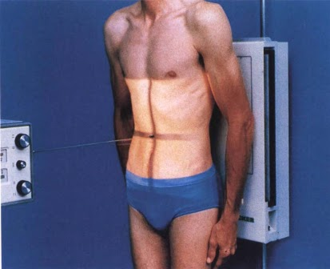
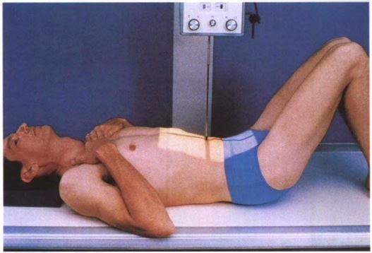
TƯ THẾ CHỤP
Thẳng đứng
(XQ BĐKSS)
Nằm
(KUB)
Nguồn: http://www.radtechonduty.com/search/label/Positioning?updated-max=2014-03-11T02%3A46%3A00%2B08%3A00&max-results=5
Notes:
Vì thu hẹp chỉ định → tư thế chụp XQ cũng ko còn quá nhiều thế như trước đây.
Còn 3 tư thế chính:
Tư thế thẳng đứng tia chiếu trước → sau: gần như có thể đánh giá được tất cả các chỉ định nêu trên nhưng quan trọng nhất là đánh giá tắc ruột và hơi tự do ổ bụng.
Tư thế nằm tia chiếu trước → sau hay còn gọi là thế K.U.B nhằm mục đích đánh giá các bất thường của hệ niệu → tư thế nằm tốt hơn tư thế đứng.

Slide 6
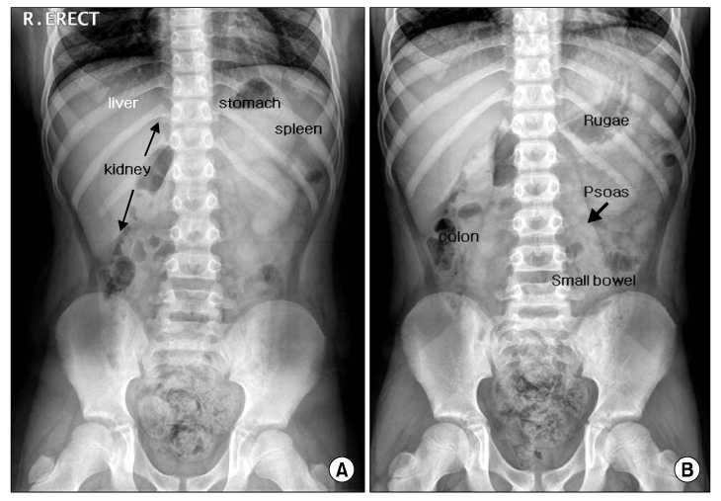
TƯ THẾ CHỤP
Nguồn: http://synapse.koreamed.org/DOIx.php?id=10.5223/kjpgn.2011.14.2.130&vmode=PUBREADER#!po=5.00000

Slide 7
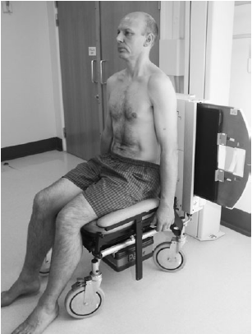
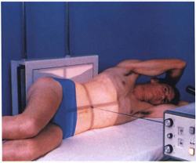
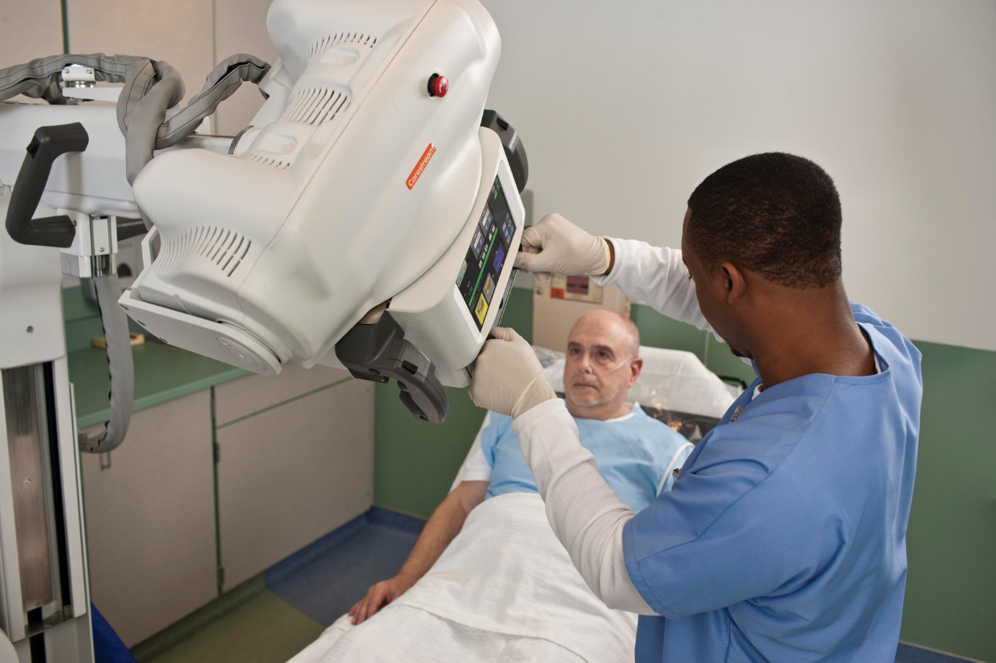
TƯ THẾ CHỤP
Thẳng đứng
(tư thế ngồi)
Nghiêng trái
Nguồn: http://www.radtechonduty.com/search/label/Positioning?updated-max=2014-03-11T02%3A46%3A00%2B08%3A00&max-results=5
Notes:
Trong điều kiện không lý tưởng nhằm mục đích đánh giá các nguyên nhân bụng cấp ngoại khoa như tràn khí tự do ổ bụng, tắc ruột
BN ngồi, BN ½ nằm, ½ ngồi (XQ tại giường) → sau khi chụp phổi có thể chụp luôn XQ bụng (chú ý thay đổi thông số kĩ thuật ↑# 10-15kV và mAs, khoảng cách từ đèn chiếu → phim)
Tư thế nghiêng (T): có thể phát hiện lượng khí rất nhỏ: Theo Miller Nelson (1971) nếu liềm hơi dưới hoành (-) sau khi Bn ở tư thế đứng 5→10ph có thể cho Bn nằm nghiêng (T) từ 7 → 10ph có thể phát hiện được lượng hơi chỉ khoảng 1ml.

Slide 8
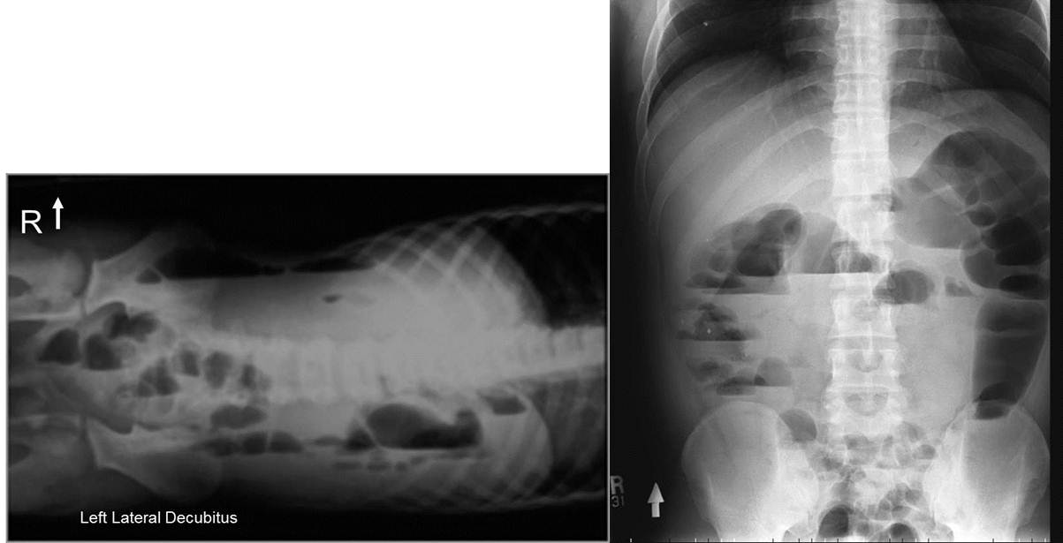
TƯ THẾ CHỤP
Nguồn: https://www.ceessentials.net/article24.html

Slide 9
TIÊU CHUẨN KĨ THUẬT CỦA PHIM.
Trường khảo sát đủ:
Từ vòm hoành → bờ dưới ụ ngồi/qua xương mu.
Không xoay:
Mỏm gai nằm giữa đốt sống.
Hai lỗ bịt cân xứng qua đường giữa.
Không rung.
Tương phản tốt:
Bờ gan, bờ thận, bờ ngoài cơ thắt lưng, mỏm ngang đốt sống.

Slide 10
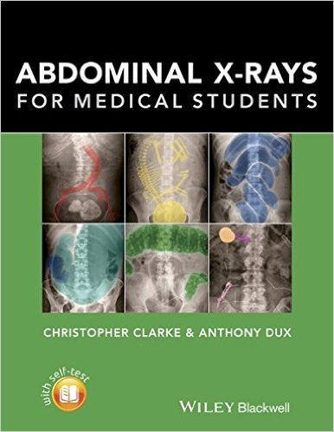
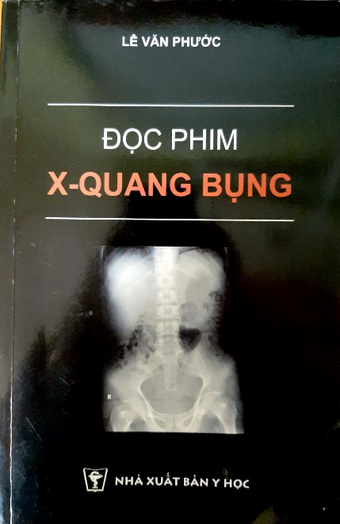





TRÌNH TỰ PHÂN TÍCH PHIM
Hành chánh:
Tuổi.
Giới.
Lâm sàng → Chỉ định.
Thời gian chụp.
Air
Disability
khác
Bowel
Calcification
Notes:
Đọc theo hệ thống: bị ảnh hưởng bởi tổn thương, dễ bỏ xót tổn thương nhỏ

Slide 11
- AIR: phân bố hơi bình thường
Trong LÒNG ống tiêu hóa:
Dạ dày: Thường thấy
Ruột non:
2-3 bóng hơi , tập trung ở vùng trung tâm ổ bụng
Các quai ruột không dãn, </= 2,5cm
Đại tràng:
Thường thấy ở đại tràng sigma và trực tràng.
Ít hơi lấm chấm vùng manh tràng.

Slide 12
- AIR: bất thường.
Tràn khí tự do ổ bụng
Hơi trong hệ mật, tĩnh mạch cửa.
Hơi sau phúc mạc
Hơi trong ổ abcess
Hơi trong THÀNH ống tiêu hóa, túi mật

Slide 13
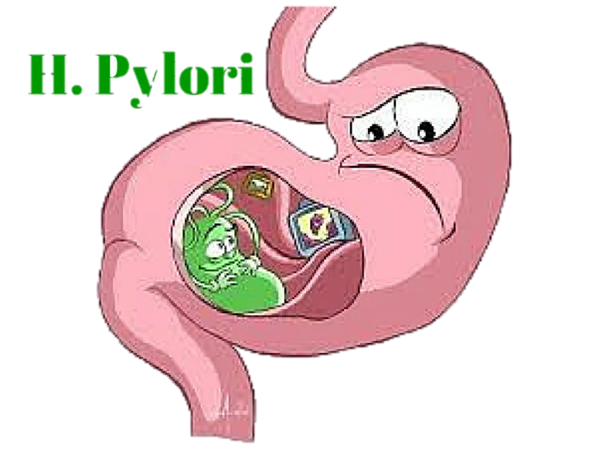
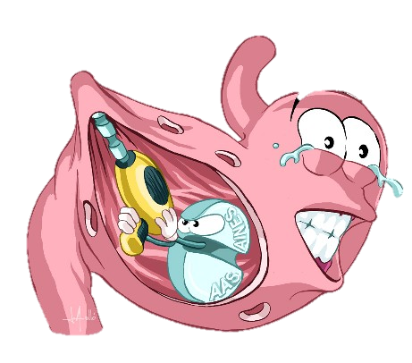
TRÀN KHÍ TỰ DO Ổ BỤNG
Nguyên nhân:
Thủng tạng rỗng:
Thủng ổ loét.
Viêm → hoại tử → thủng.
U → hoại tử → thủng.
Chấn thương…
Sau phẫu thuật nội soi (3ws)
etc
Notes:
Tạng rỗng: ống tiêu hoá (dạ dày, ruột già, ruột non), túi mật, tử cung,

Slide 14
TRÀN KHÍ TỰ DO Ổ BỤNG – dấu hiệu
DH ở ¼ trên phải ổ bụng
DH liên quan các quai ruột
DH liên quan các dây chằng trong PM
DH liên quan các khoang
Notes:
1- gan: tạng đặc lớn
2-
3,4: lượng khí nhiều hơn

Slide 15
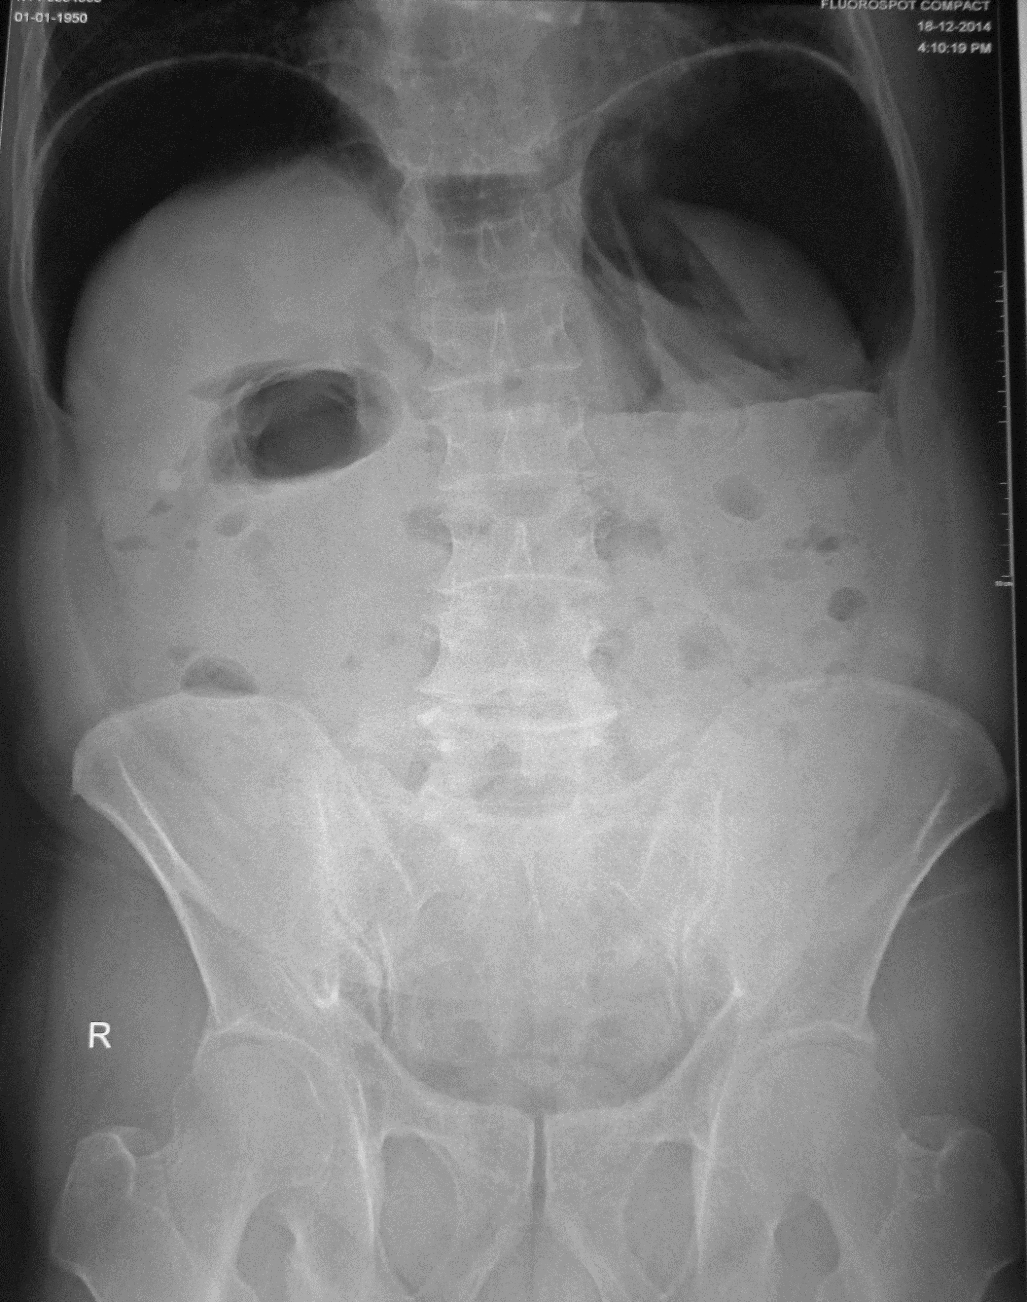
DH ở ¼ trên phải ổ bụng
Liềm hơi dưới hoành.
Hơi dưới gan.
DH doges cap.
Bóng gan sáng.
DH cupola.
Leaping dolphin sign.
Notes:
Sáng: đen; mờ: trắng
Đc yêu cầu tìm nhiều nhất

Slide 16
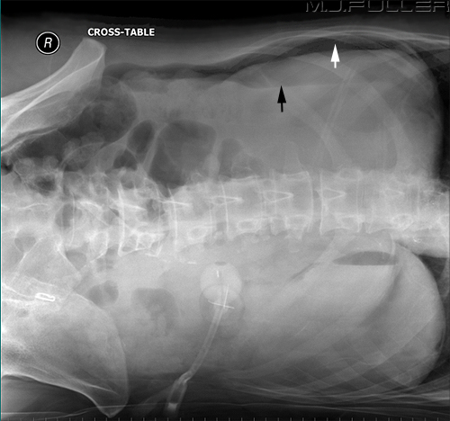
DH ở ¼ trên phải ổ bụng
Liềm hơi dưới hoành.
Hơi dưới gan.
DH doges cap.
Bóng gan sáng.
DH cupola.
Leaping dolphin sign.
Notes:
Nghiêng trái (10’): lượng khí ~1ml

Slide 17
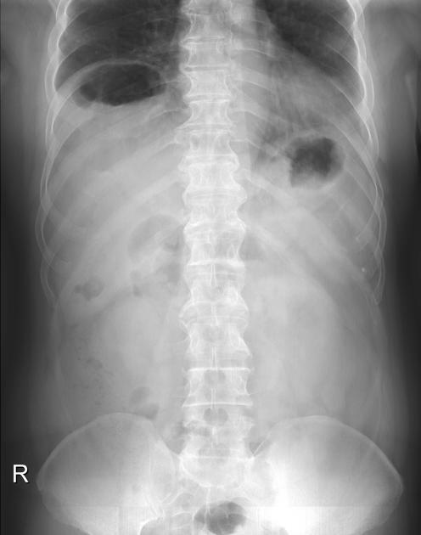
Liềm hơi dưới hoành
Cẩn thận:
Hội chứng Chilaiditi
Túi hơi dạ dày
Tổn thương phổi.
Notes:
HC Chilaiditi: đại tràng phải đi lên trên gan: k phải hình liềm, nếp … ; cơ hoành mỏng dày k đều
LHDH: cơ hoàng mỏng, sắc nét

Slide 18
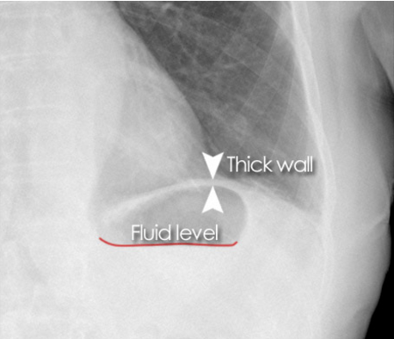
Liềm hơi dưới hoành
Cẩn thận:
Hội chứng Chilaiditi
Túi hơi dạ dày
Tổn thương phổi.

Slide 19
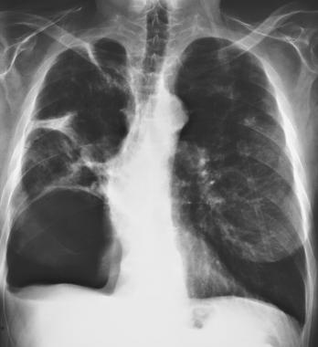
Liềm hơi dưới hoành
Cẩn thận:
Hội chứng Chilaiditi
Túi hơi dạ dày
Tổn thương đáy phổi.
Nguồn: http://emedicine.medscape.com/article/372053-overview#a2

Slide 20
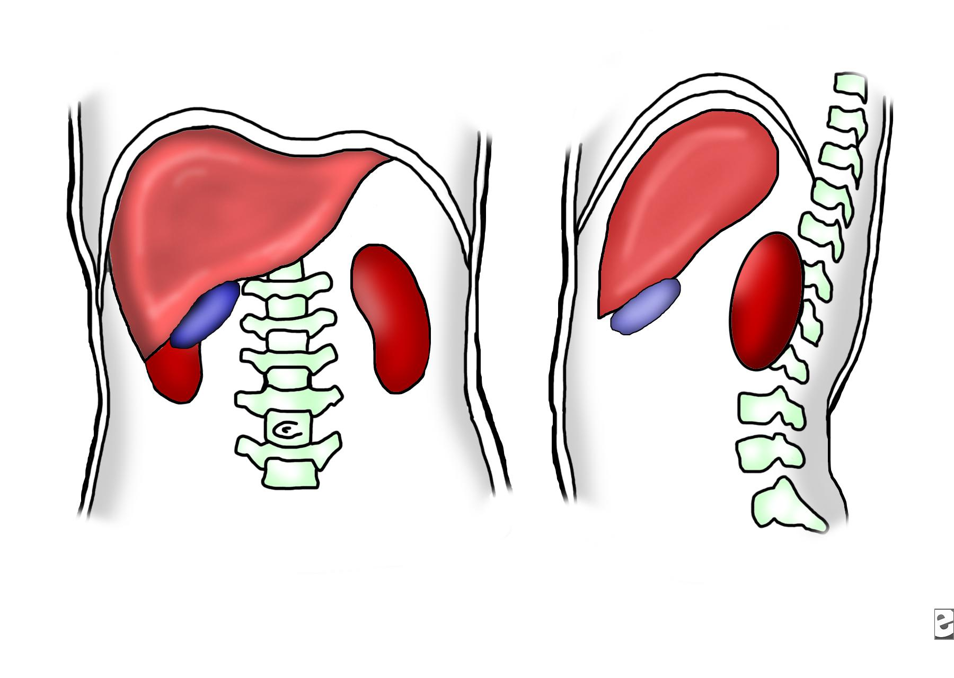
DH ở ¼ trên phải ổ bụng
Liềm hơi dưới hoành.
Hơi dưới gan.
DH doges cap.
Bóng gan sáng.
DH cupola.
Leaping dolphin sign.

Slide 21
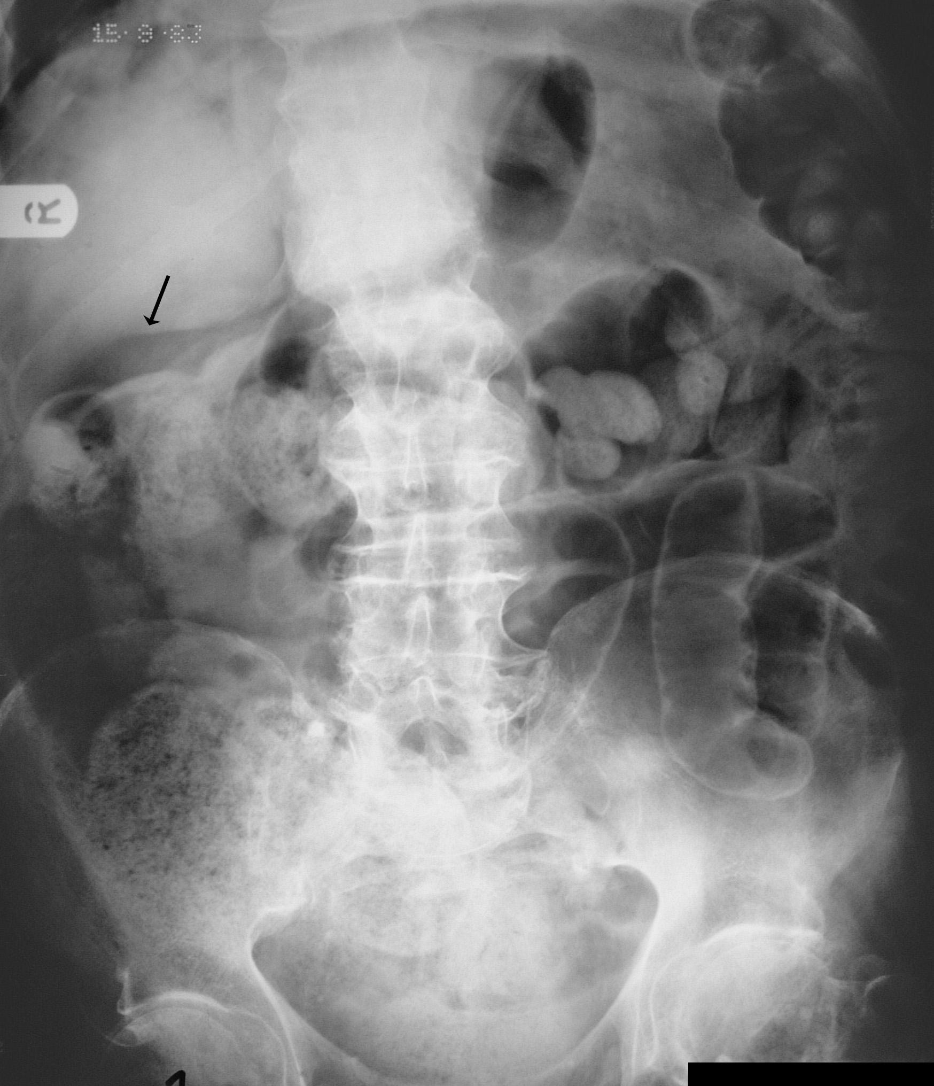
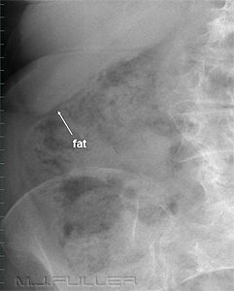
DH ở ¼ trên phải ổ bụng
Liềm hơi dưới hoành.
Hơi dưới gan.
DH doges cap.
Bóng gan sáng.
DH cupola.
Leaping dolphin sign.
Notes:
Dựa vào hình ảnh của gan, tìm 1 đốm đen bất thường, gan trắng đều đồng nhất, nghi ngờ hơi tụ …

Slide 22
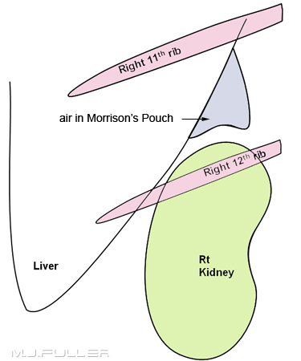
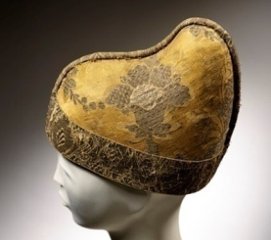
DH ở ¼ trên phải ổ bụng
Liềm hơi dưới hoành.
Hơi dưới gan.
DH doges cap.
Bóng gan sáng.
DH cupola.
Leaping dolphin sign.

Slide 23
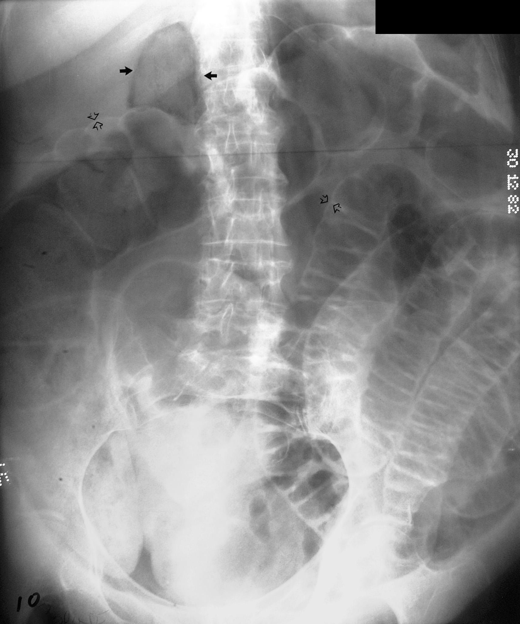
DH ở ¼ trên phải ổ bụng
Liềm hơi dưới hoành.
Hơi dưới gan.
DH doges cap.
Bóng gan sáng.
DH cupola.
Leaping dolphin sign.

Slide 24
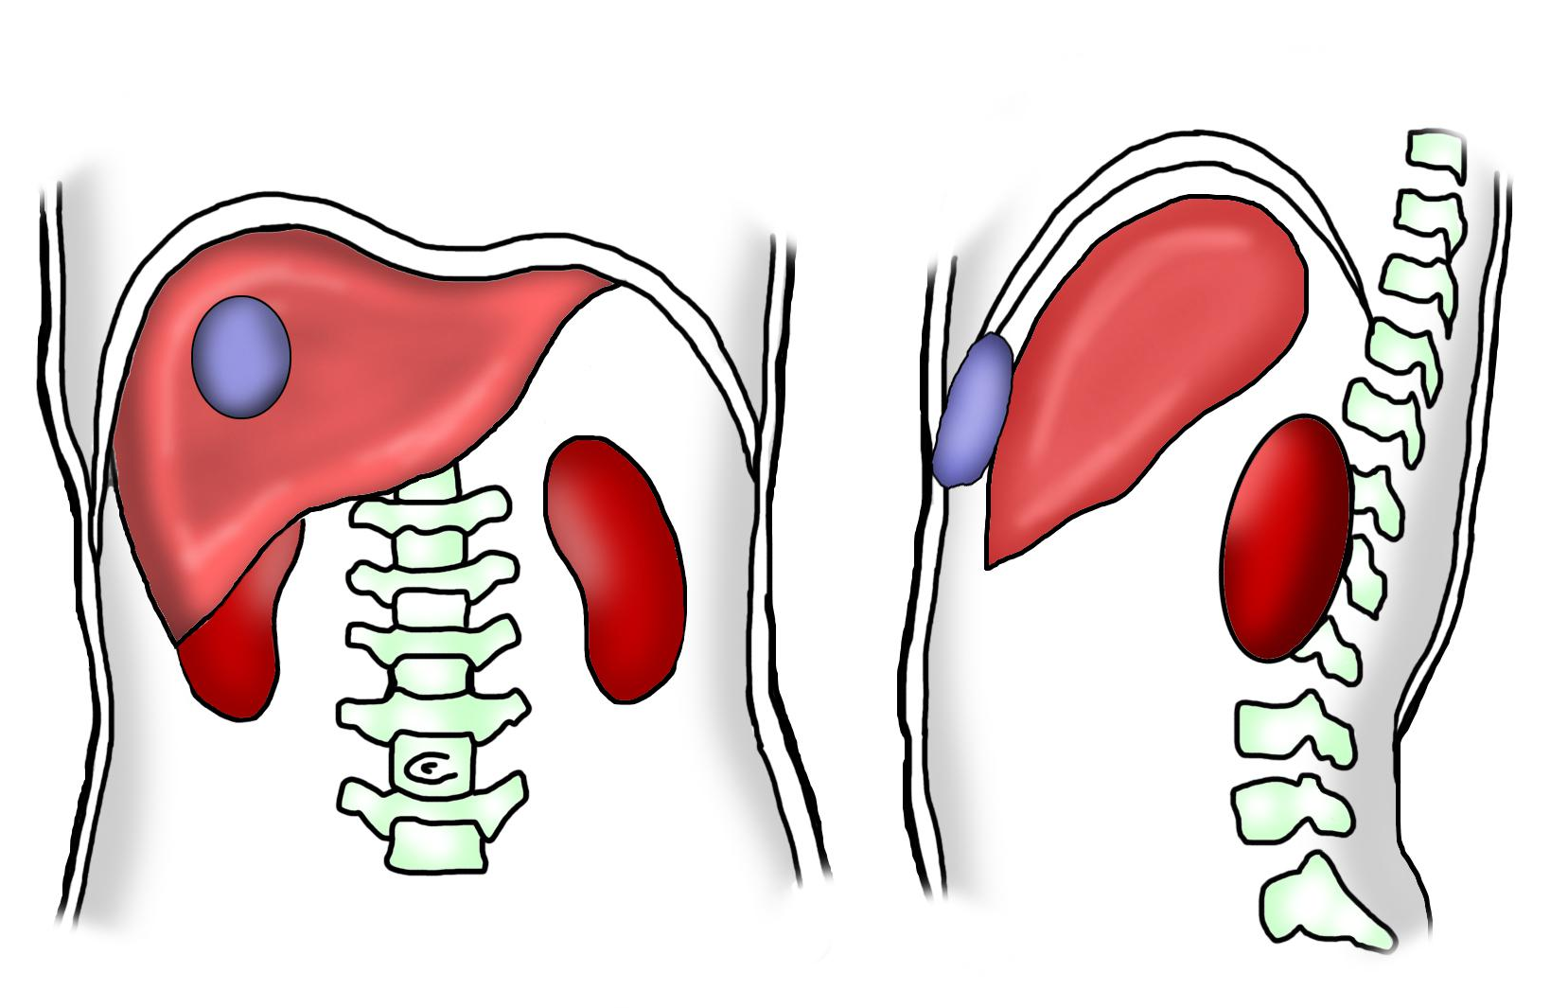
DH ở ¼ trên phải ổ bụng
Liềm hơi dưới hoành.
Hơi dưới gan.
DH doges cap.
Bóng gan sáng.
DH cupola.
Leaping dolphin sign.

Slide 25
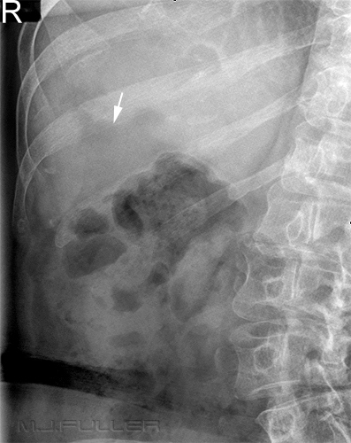
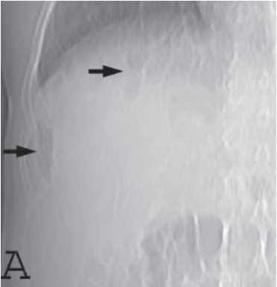
DH ở ¼ trên phải ổ bụng
Liềm hơi dưới hoành.
Hơi dưới gan.
DH doges cap.
Bóng gan sáng.
DH cupola.
Leaping dolphin sign.

Slide 26
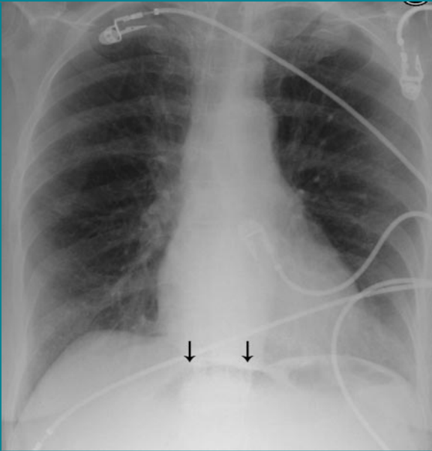
DH ở ¼ trên phải ổ bụng
Liềm hơi dưới hoành.
Hơi dưới gan.
DH doges cap.
Bóng gan sáng.
DH cupola.
Leaping dolphin sign.

Slide 27
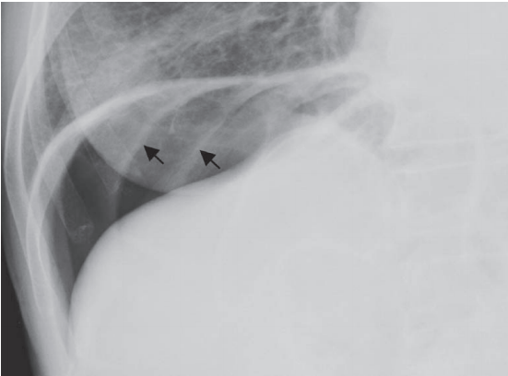

DH ở ¼ trên phải ổ bụng
Liềm hơi dưới hoành.
Hơi dưới gan.
DH doges cap.
Bóng gan sáng.
DH cupola.
Leaping dolphin sign.
Notes:
Khí tập trung thớ cơ hoành

Slide 28
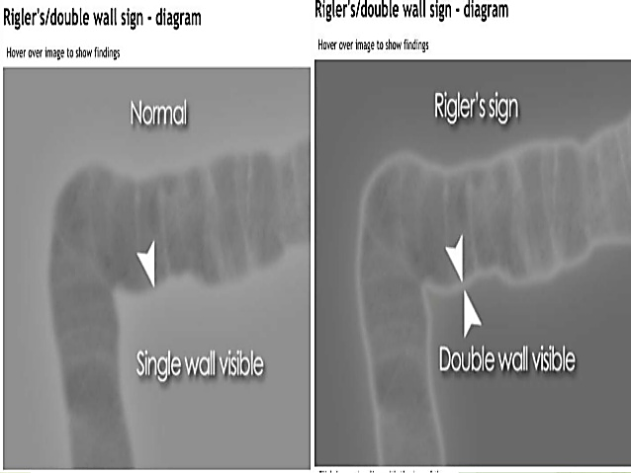
DH liên quan các quai ruột
DH Rigler
DH tam giác.

Slide 29
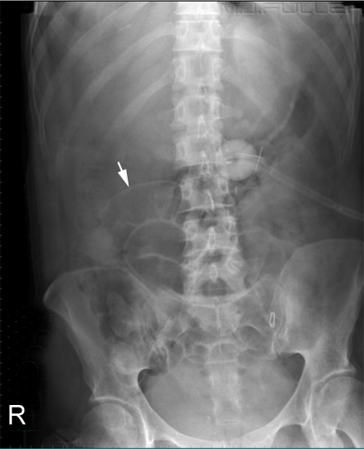
DH liên quan các quai ruột
DH Rigler
DH tam giác.

Slide 30
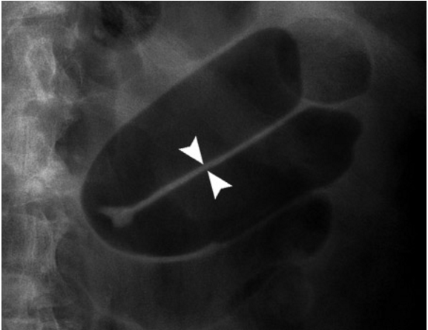
DH liên quan các quai ruột
DH Rigler
→ Cẩn thận
DH tam giác.
Notes:
Quai ruột gấp lại

Slide 31
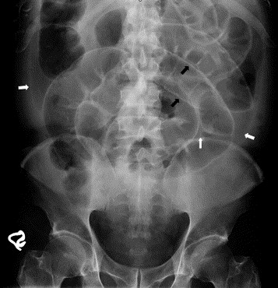
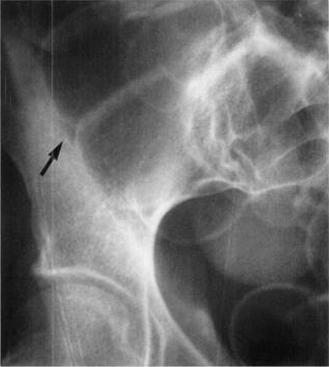
DH liên quan các quai ruột
DH Rigler
DH tam giác.
Notes:
Phát triển từ DH Rigler
Dãn quai ruột

Slide 32
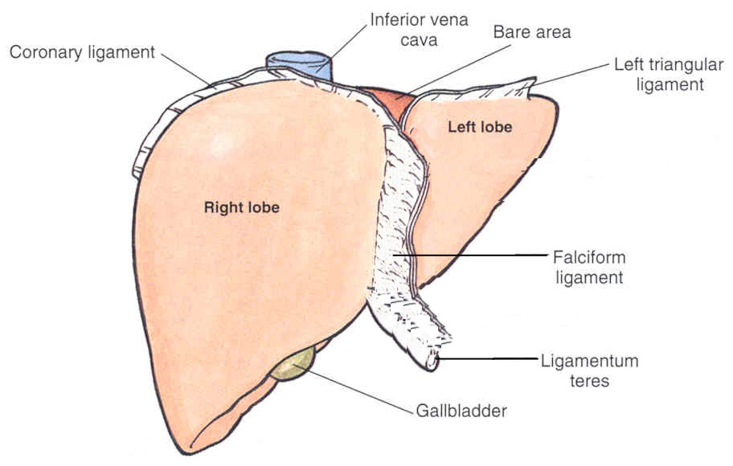
DH liên quan các dây chằng trong PM
Dây chằng liềm.
Dây chằng tròn.
Dây chằng rốn.
DH chữ V ngược.

Slide 33
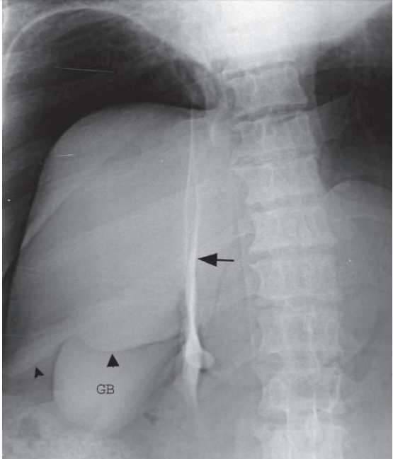
DH LIÊN QUAN CÁC DÂY CHẰNG TRONG PM
Dây chằng liềm.
Dây chằng tròn.
Dây chằng rốn.
DH chữ V ngược.
Nguồn: http://www.thaigastro.com/book/file/Thai-Journal-of-gastroenterology-vol-6-no-3-627306.pdf

Slide 34
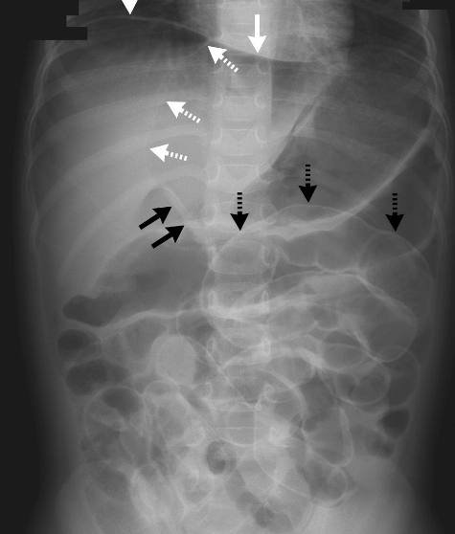
DH LIÊN QUAN CÁC DÂY CHẰNG TRONG PM
Dây chằng liềm.
Dây chằng tròn.
Dây chằng rốn.
DH chữ V ngược.
Notes:
Trắng: liềm
Đen: tròn
Đen chấm: DH Rigler

Slide 35
DH LIÊN QUAN CÁC DÂY CHẰNG TRONG PM
Dây chằng liềm.
Dây chằng tròn.
Dây chằng rốn.
DH chữ V ngược.

Slide 36
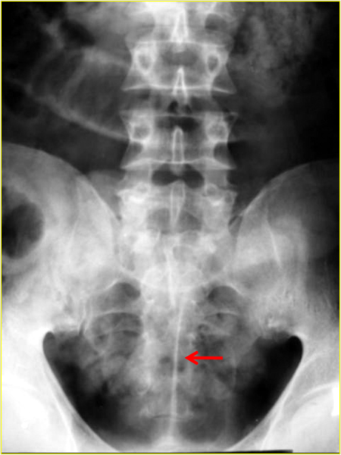
DH LIÊN QUAN CÁC DÂY CHẰNG TRONG PM
Dây chằng liềm.
Dây chằng tròn.
Dây chằng rốn.
DH chữ V ngược.

Slide 37
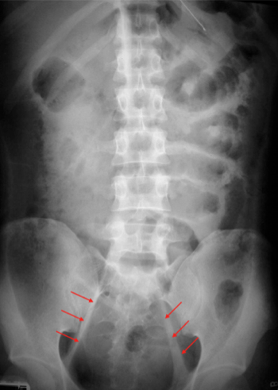
DH LIÊN QUAN CÁC DÂY CHẰNG TRONG PM
Dây chằng liềm.
Dây chằng tròn.
Dây chằng rốn.
DH chữ V ngược.

Slide 38
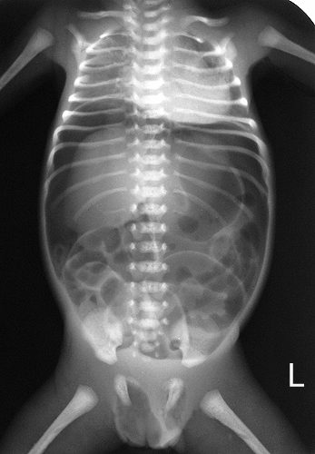
DH liên quan các khoang
Football sign.
Hơi khoang sau PM.
Hơi trong túi mạc nối

Slide 39
DH liên quan các khoang
Football sign.
Hơi khoang sau PM.
Hơi trong túi mạc nối
Notes:
Thận, bờ cơ soat rõ nét hơn

Slide 40
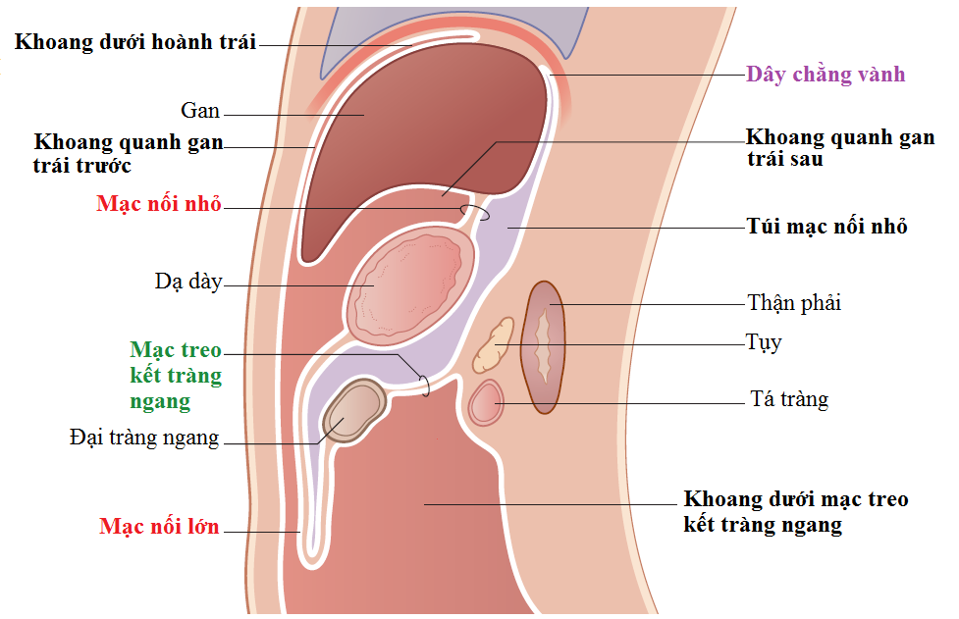
DH liên quan các khoang
Football sign.
Hơi khoang sau PM.
Hơi trong túi mạc nối

Slide 41
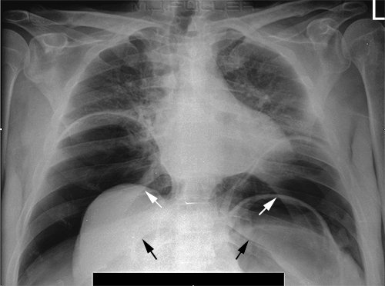
DH liên quan các khoang
Football sign.
Hơi khoang sau PM.
Hơi trong túi mạc nối
Nguồn: http://emedicine.medscape.com/article/372053-overview#a2

Slide 42
HƠI TRONG HỆ MẬT
Notes:
Bộ ba: TM cửa, …, đường mật
Phân biệt: dựa vào lâm sàng
TM cửa: ngoại vi gan (đường đi…)
Đường mật: rốn gan

Slide 43
HƠI TRONG TĨNH MẠCH CỬA.

Slide 44
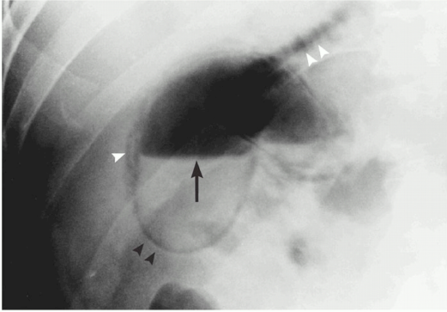
Hơi trong thành túi mật
Nguồn: http://static1.1.sqspcdn.com/static/f/1457774/25881583/1421895333090/Cholecystitis+Acute.pdf?token=TAN1Ba0ERzY9YdxsmIwsAIT6Klg%3D
Notes:
Hoại tử???

Slide 45
- BOWEL: bình thường
Dạ dày:
Ruột non:
Tập trung ở vùng trung tâm ổ bụng
Bờ đều. Nếp van chạy hết đường kính ngang của ruột.
ĐK</= 2,5cm
Đại tràng:
Ngoại vi ổ bụng
Dạng múi.
ĐK</=5cm
Notes:
Có tắc ruột hay không?
Ruột non: (chủ yếu là dịch) khí nhiều -> bất thường
? Đại tràng: có hình múi

Slide 46
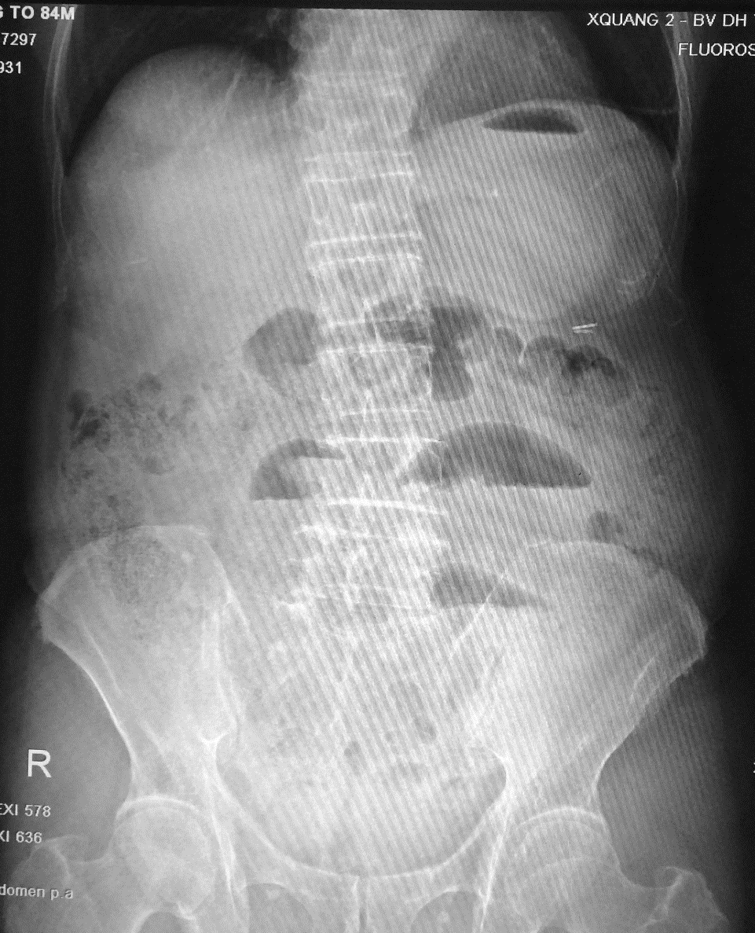
- BOWEL: bình thường
Mực nước hơi bình thường:
Dạ dày: Thường thấy khi chụp đứng.
Ruột non:
2-3 mực (các quai ruột không dãn)
Đại tràng:
Chỉ chấp nhận mực nước hơi duy nhất của manh tràng.

Slide 47
- BOWEL: bất thường
Tắc ruột
Xoắn ruột
Thoát vị
Bất thường phân trong lòng ruột
Hoại tử ruột (khí trong thành ruột)

Slide 48
TẮC RUỘT
Tắc ruột cơ học hay tắc ruột cơ năng.
Vị trí tắc
Mức độ tắc: hoàn toàn hay không?
Thời gian tắc.
Biến chứng của tắc ruột.
Notes:
Nguyên nhân gây tắc

Slide 49
PHÂN BIỆT
Tắc ruột cơ học | Tắc ruột cơ năng
-Có bít tắc ống tiêu hoá -Còn nhu động ruột -Dãn trên chỗ tắc -Hai mực nước hơi chênh nhau trên cùng một quai ruột | -Không có bít tắc -Không còn nhu động -Dãn toàn bộ hay khu trú -Hai mực nước hơi ngang nhau trên cùng một quai ruột
Notes:
2 mực nước hơi chênh nhau > 1,5cm

Slide 50
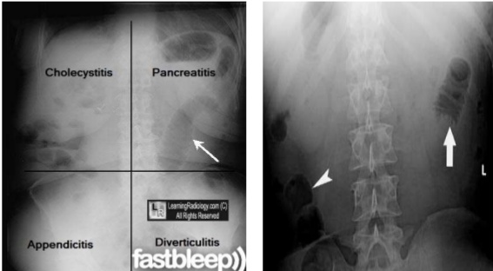
Tắc ruột cơ năng – khu trú (quai ruột canh gác)
Notes:
Quai ruột canh gác: vị trí nguy hiểm (?)

Slide 51
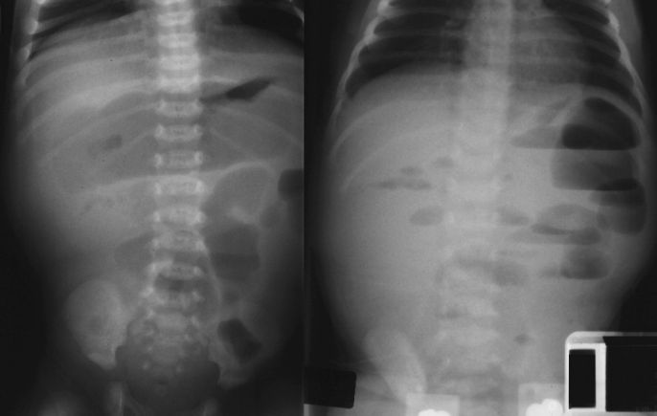
Tắc ruột cơ học

Slide 52
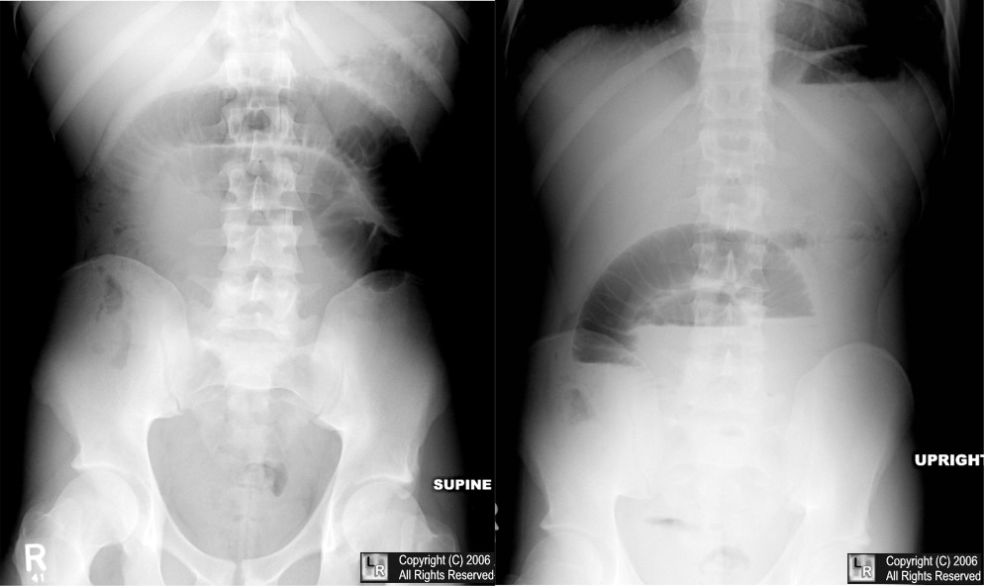
Tắc ruột cơ học
Notes:
P: [đứng] quai ruột non (đều, k múi), mực nước hơi chênh nhau, đường kính ngang >2,5cm
T: [nằm]; quai ruột dãn

Slide 53
TẮC RUỘT NON HAY TẮC ĐẠI TRÀNG
 | Tắc ruột non | Tắc đại tràng
Vị trí Nếp niêm mạc Quai ruột Số lượng Phân | Nằm ở trung tâm Chạy ngang hết khẩu kính. Kích thước nhỏ, gần nhau Chiều rộng > chiều cao Nhiều Không | Nằm ở ngoại biên Chỉ chạy ngang một phần. Kích thước lớn, xa hơn Chiều rộng< chiều cao Ít Có

Slide 54
TẮC RUỘT NON HAY TẮC ĐẠI TRÀNG

Slide 55
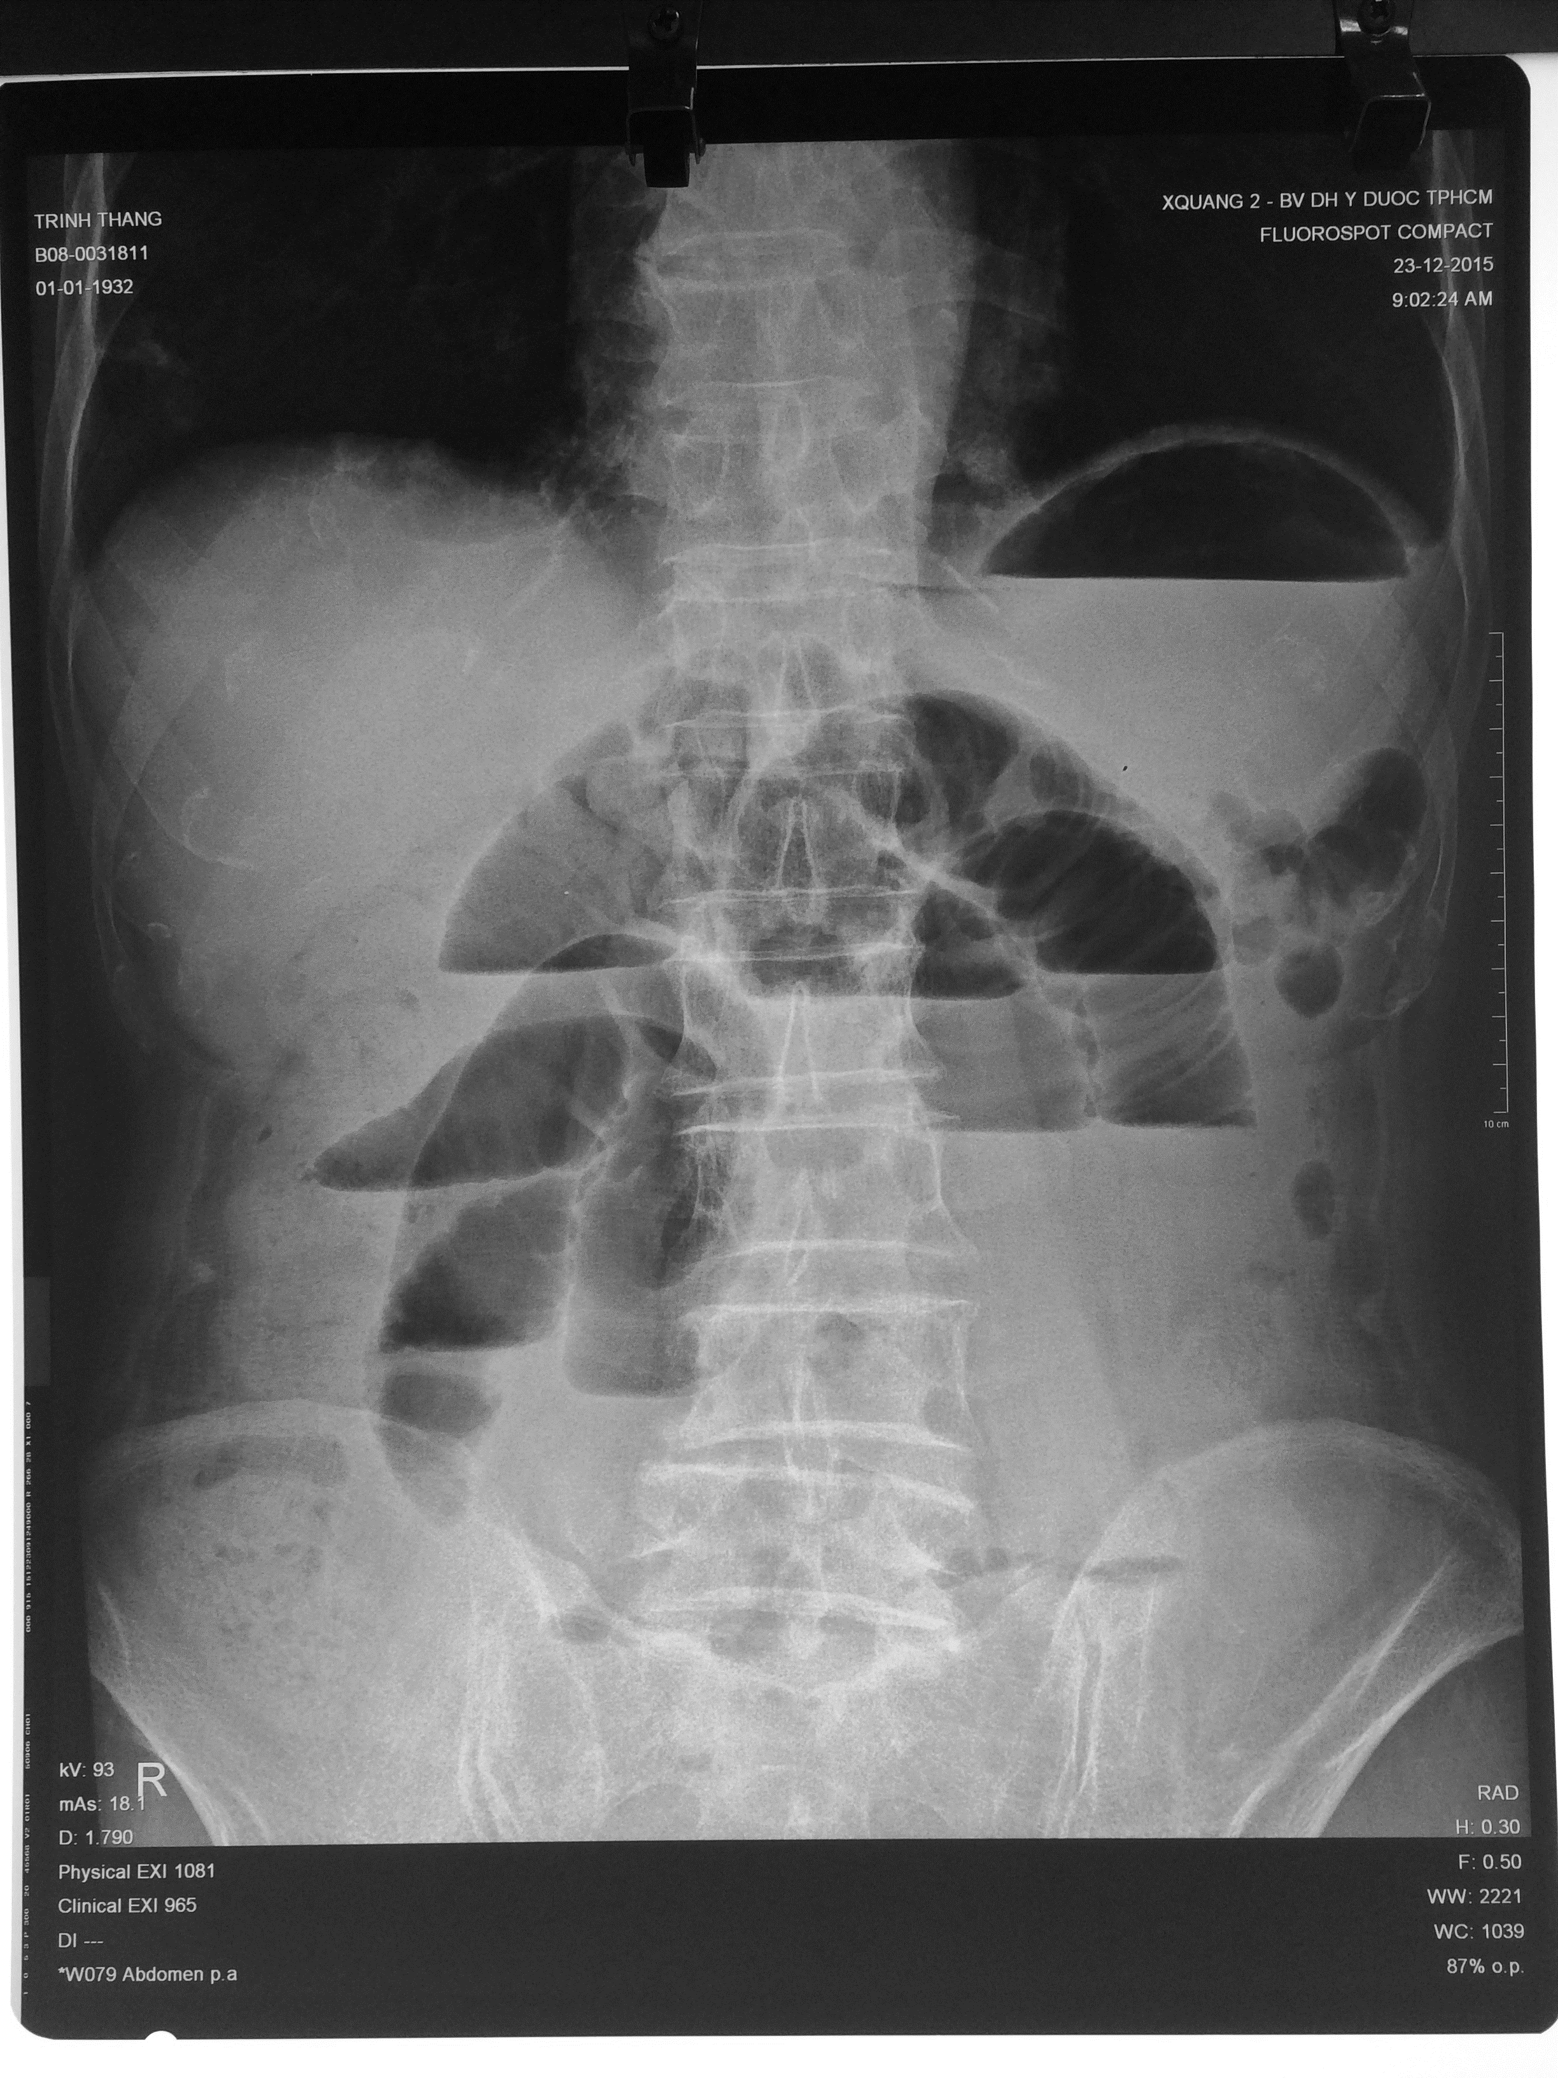
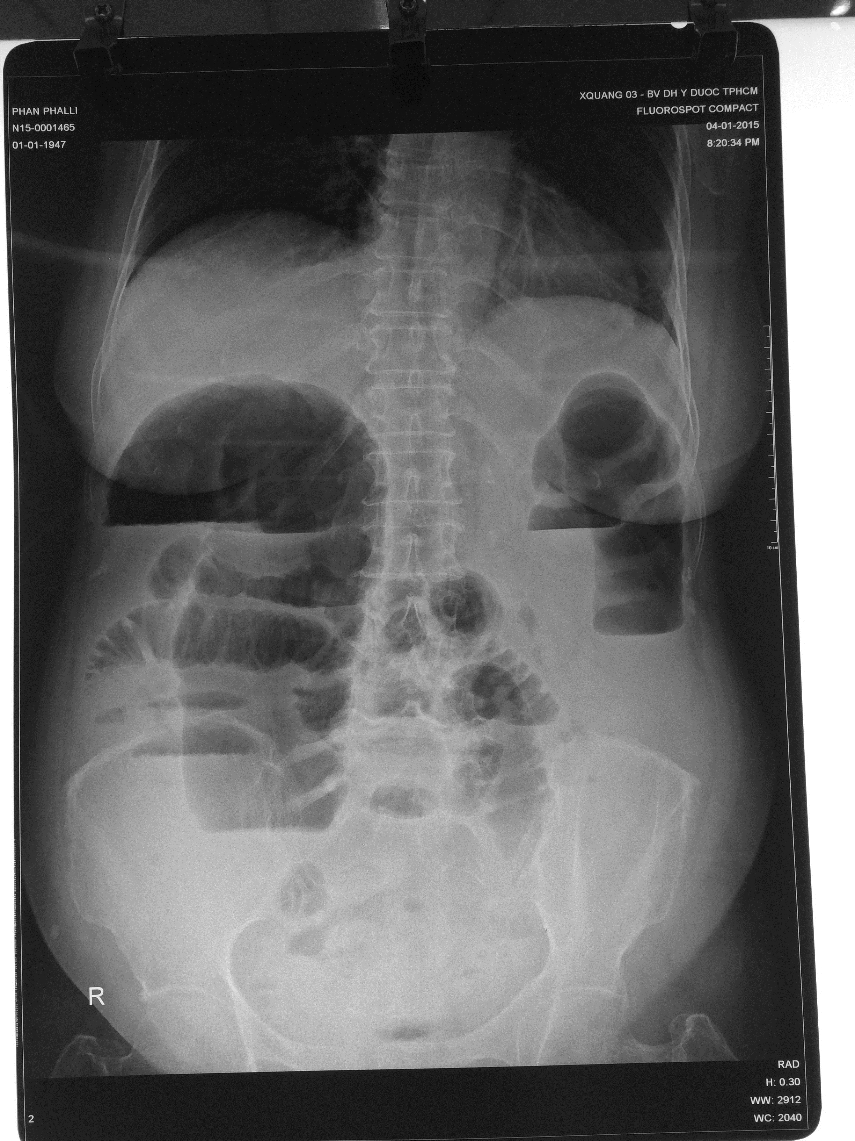
TẮC RUỘT NON HAY TẮC ĐẠI TRÀNG
Notes:
Đại tràng: thành hoá
Ruột non: dàn trải

Slide 56



DH chuỗi tràng hạt (tắc ruột đến muộn >24h)
Notes:
Tắc ruột: lúc đầu chỉ có hơi, sau thì tiết nhiều dịch -> tạo ra choỗi tràng hạt
Vị trí tắc -> nguyên nhân
Sớm/muộn -> biến chứng: hoại tử ruột, viêm ruột

Slide 57

Hơi trong thành ruột
Notes:
Hoại tử tạo khí, viêm ruột hoại tử

Slide 58


Hơi trong thành ruột – BENIGN PNEUMATOSIS INTESTINALIS
Notes:
NV vì có sỏi mật tái đi tái lại nhiều lần, lần này là đau quặn bụng
CĐ: ung thư đường mật phát triển làm dính ¼ trên phải
Báng tắc ruột do ung thư
Khí không hoại tử

Slide 59
Xoắn ruột
Notes:
Quai ruột dãn lớn,
đau cấp nặng nhiều
Xoắn manh tràng

Slide 60
Xoắn ruột

Slide 61


Xoắn ruột

Slide 62
– Calcification
Sỏi:
Đường mật
Đường niệu
Đóng vôi:
Mạch máu.
Tạng.
Hạch.
Notes:
Thuộc giải phẫu

Slide 63
– Calcification
Sỏi:
Đường mật
Đường niệu
Đóng vôi:
Mạch máu.
Tạng.
Hạch.

Slide 64
– Calcification
Sỏi:
Đường mật
Đường niệu
Đóng vôi:
Mạch máu.
Tạng.
Hạch.

Slide 65
– Calcification
Sỏi:
Đường mật
Đường niệu
Đóng vôi:
Mạch máu.
Tạng.
Hạch.
Notes:
Tuỵ, viêm tuỵ mạn

Slide 66
– Disability (xương và các cơ quan)
Xương:
Gãy xương.
Đặc/hủy xương.
Thoái hóa.
Viêm dính cột sống.
Phì đại các cơ quan:
Gan
Lách
Thận
Khối u
Notes:
Xq đánh giá đậm độ xương rất tốt

Slide 67
– Disability (xương và các cơ quan)
Xương:
Gãy xương.
Đặc/hủy xương.
Thoái hóa.
Viêm dính cột sống.
Phì đại các cơ quan:
Gan
Lách
Thận
Khối u
Notes:
U tuỷ xương

Slide 68
– Disability (xương và các cơ quan)
Xương:
Gãy xương.
Đặc/hủy xương.
Thoái hóa.
Viêm dính cột sống.
Phì đại các cơ quan:
Gan
Lách
Thận
Khối u
Notes:
Viêm dính cột sống

Slide 69
– Disability (xương và các cơ quan)
Xương:
Gãy xương.
Đặc/hủy xương.
Thoái hóa.
Viêm dính cột sống.
Phì đại các cơ quan:
Gan
Lách
Thận
Khối u

Slide 70
– Disability (xương và các cơ quan)
Xương:
Gãy xương.
Đặc/hủy xương.
Thoái hóa.
Viêm dính cột sống.
Phì đại các cơ quan:
Gan
Lách
Thận
Khối u
Notes:
Lách to

Slide 71
– Disability (xương và các cơ quan)
Xương:
Gãy xương.
Đặc/hủy xương.
Thoái hóa.
Viêm dính cột sống.
Phì đại các cơ quan:
Gan
Lách
Thận
Khối u
Notes:
Nghi u lớn ổ bụng

Slide 72
– Everything else
Ống:
Thông mũi dạ dày.
Dẫn lưu
Vật liệu phẫu thuật.
Dị vật:
Trong/ngoài
Đáy phổi.

Slide 73
– Everything else
Ống:
Thông mũi dạ dày.
Dẫn lưu
Vật liệu phẫu thuật.
Dị vật:
Trong/ngoài
Đáy phổi.

Slide 74
– Everything else
Ống:
Thông mũi dạ dày.
Dẫn lưu
Vật liệu phẫu thuật.
Dị vật:
Trong/ngoài
Đáy phổi.

Slide 75
Case study.

Slide 76

Case 3:
Bn nữ, 1949.
Bệnh 1 ngày:
Đau bụng.
Buồn nôn.
WBC, CRP: bình thường.
Nhầm lẫn
Notes:
WBC, CRP bth -> k có dấu hiệu nhiễm trùng
Bất thường:
X. sống lệch, thoái hoá cột sống
Liềm hơi dưới hoành bên P: k quá sắc nét, vòm hoành dày k đều ~ nghĩ đoạn đại tràng đi lên

Slide 77

Case 4:
Bn nam, 1969.
Bệnh 1 ngày:
Đau bụng.
Sốt.
Bụng chướng, ấn đau thượng vị.
WBC: 12,78K/uL
CRP: 102,1 nmol/L.
Notes:
DH liềm hơi dưới hoành P
Hơi trung tâm (ruột non)
~~ Thủng tạng rỗng

Slide 78

Case 7:
Bn nam, 1960.
Bệnh 4 ngày:
Đau bụng từng cơn, tăng dần.
Buồn nôn.
Ăn uống kém.
Bí trung đại tiện 1 ngày.
WBC: 11,01 → 14,52 K/uL.
CRP: 185.16.
Notes:
Tắc ruột do lao hồi manh tràng.
Mực nước hơi cùng 1 quai ruột

Slide 79

Case 7:
Bn nam, 1960.
Bệnh 4 ngày:
Đau bụng từng cơn, tăng dần.
Buồn nôn.
Ăn uống kém.
Bí trung đại tiện 1 ngày.
WBC: 11,01 → 14,52 K/uL.
CRP: 185.16.

Slide 80
Case 9:
BN nữ, 1947
TC: ĐTĐ2, cắt tử cung.
Bệnh 4 ngày:
Đau bụng nhiều.
Bụng chướng.
Bí trung, đại tiện.
Không ói, không sốt.
Notes:
Tắc ruột do u đại tràng.

Slide 81

Case 13:
Bn nam, 1969.
TC: K đại tràng ngang đã mổ, phục hồi lưu thông ruột cách nhập viện 10 ngày
Bệnh 1 ngày:
Đau bụng từng cơn, quanh rốn.
Buồn nôn, nôn xong giảm đau
Đi cầu được.
Không sốt.
WBC: 20,24 K/uL.
CRP: 13.3

Slide 82

Case 15:
Bn nữ, 1930
TC: mổ mở VRT >10 năm.
Bệnh 10 ngày:
Đau bụng quặn cơn.
Nôn ói dịch xanh lượng vừa.
Ngày trước nhập viện còn đi cầu được ít.
Điều trị ở tuyến trước: theo dõi tắc ruột, điều trị nội khoa không giảm.
Notes:
Thoát vị bịt (trái).
Tắc ruột non
Bóng khí nhỏ dưới xương mu (T)

Slide 83

Thoát vị
Case 15:
Bn nữ, 1930
TC: mổ mở VRT >10 năm.
Bệnh 10 ngày:
Đau bụng quặn cơn.
Nôn ói dịch xanh lượng vừa.
Ngày trước nhập viện còn đi cầu được ít.
Điều trị ở tuyến trước: theo dõi tắc ruột, điều trị nội khoa không giảm.
Notes:
Tắc ruột đến trễ
CT (?) chụp k đủ

Slide 84
Case 17:
BN nữ, 1946
TC: 4 tháng: sỏi OMC-sỏi túi mật-xơ gan → cắt túi mật, mở OMC lấy sỏi, dẫn lưu Kehr.
Bệnh 12 ngày:
Đau bụng tăng dần
Bụng chướng dần.

Slide 85
Case 17:
BN nữ, 1946
TC: 4 tháng: sỏi OMC-sỏi túi mật-xơ gan → cắt túi mật, mở OMC lấy sỏi, dẫn lưu Kehr.
Bệnh 12 ngày:
Đau bụng tăng dần
Bụng chướng dần.

Slide 86
TÓM LẠI
Cân nhắc chỉ định.
Phân tích phim có trình tự và hệ thống.

Slide 87
THANKS FOR YOUR ATTENTION

